Slide 1


Slide 2

Ana

Slide 3


Slide 4


Slide 5


Slide 6


Slide 8

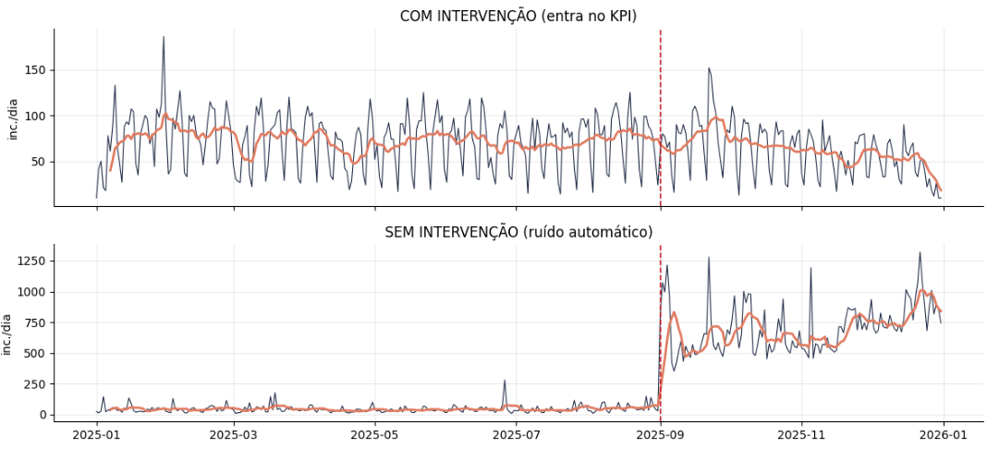
1 · COMPREENDENDO O DESAFIO
Análise exploratória do salto de incidentes
KAIRÓS · Challenge Locaweb × FIAP 2026 · Sprint 4 — Solução Final
5

Slide 9
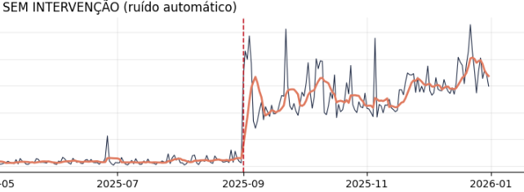
1 · COMPREENDENDO O DESAFIO
Pico em Setembro de 2025
KAIRÓS · Challenge Locaweb × FIAP 2026 · Sprint 4 — Solução Final
5

Slide 10
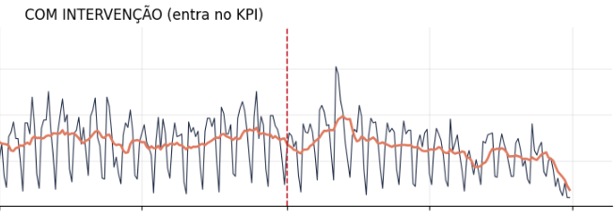
1 · COMPREENDENDO O DESAFIO
Estabilidade do que entra no KPI
KAIRÓS · Challenge Locaweb × FIAP 2026 · Sprint 4 — Solução Final
5

Slide 11
1 · COMPREENDENDO O DESAFIO
Análise exploratória do salto de incidentes
KAIRÓS · Challenge Locaweb × FIAP 2026 · Sprint 4 — Solução Final
5

Slide 12
2 · MODELAGEM PREDITIVA
Modelos avaliados e resultados
Modelo
Papel
Resultado
Baseline sazonal
Referência obrigatória · P2/P3
MAE 5,2 · 11,5
Prophet ✓
Uma série por prioridade (D+1/D+7)
MAE 3,9 · 9,1 · −20%
SARIMAX
Vence no volume bruto
não escala p/ N séries
CatBoost ✓
Risco de violação de OLA
ROC-AUC 0,84
TF-IDF + KMeans
Clusters de causa raiz
20 grupos (k=20)
KAIRÓS · Challenge Locaweb × FIAP 2026 · Sprint 4 — Solução Final
10

Slide 13
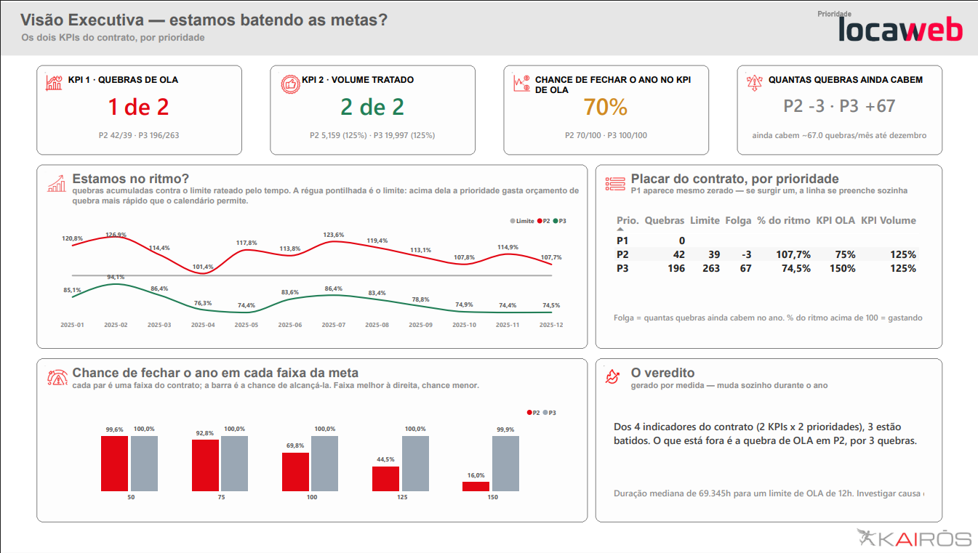
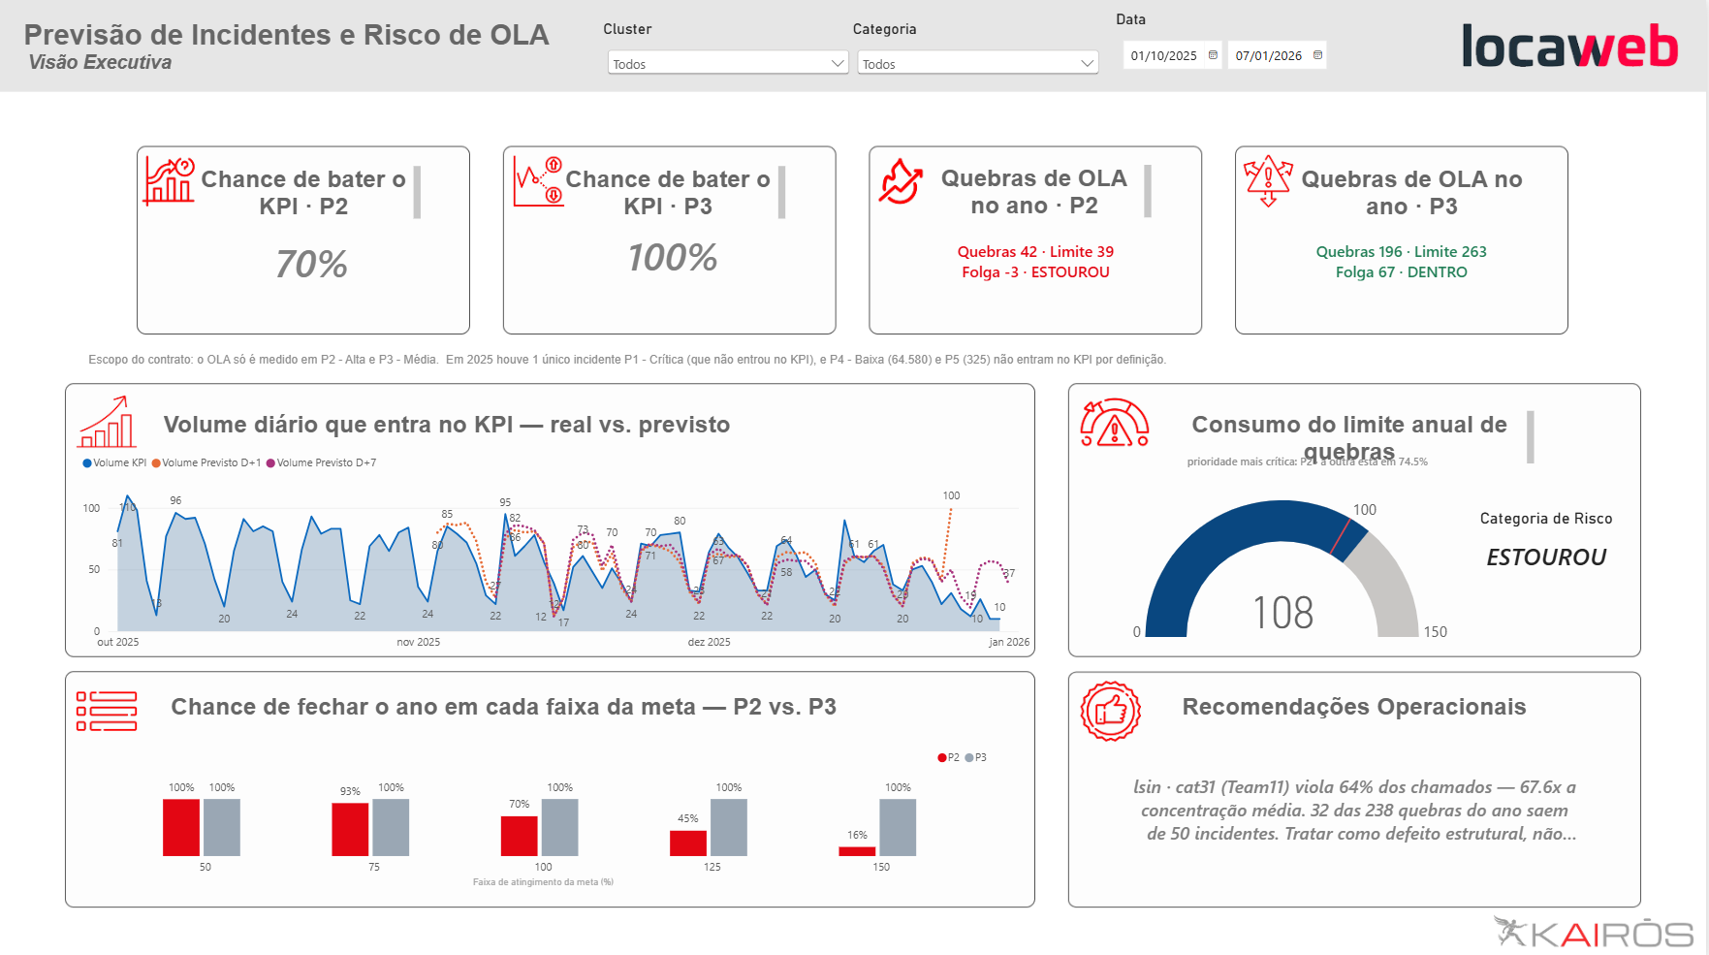
3 · DEMONSTRAÇÃO DA SOLUÇÃO
Dashboard — Visão estratégica
Indicadores
Placar do contrato
2 KPIs × 2 prioridades = 4 indicadores; 3 batidos. O que falta é quebra de OLA em P2, por 3 quebras.
Estamos no ritmo
Acumulado contra o limite rateado pelo tempo. P2 passou da régua
Chance de fechar o ano
Poisson sobre o ritmo do período: 70% em P2, 100% em P3.
Pronto para P1
As prioridades saem dos dados. Se um P1 aparecer em 2026, a linha se preenche sozinha.
KAIRÓS · Challenge Locaweb × FIAP 2026 · Sprint 4 — Solução Final
11

Slide 14
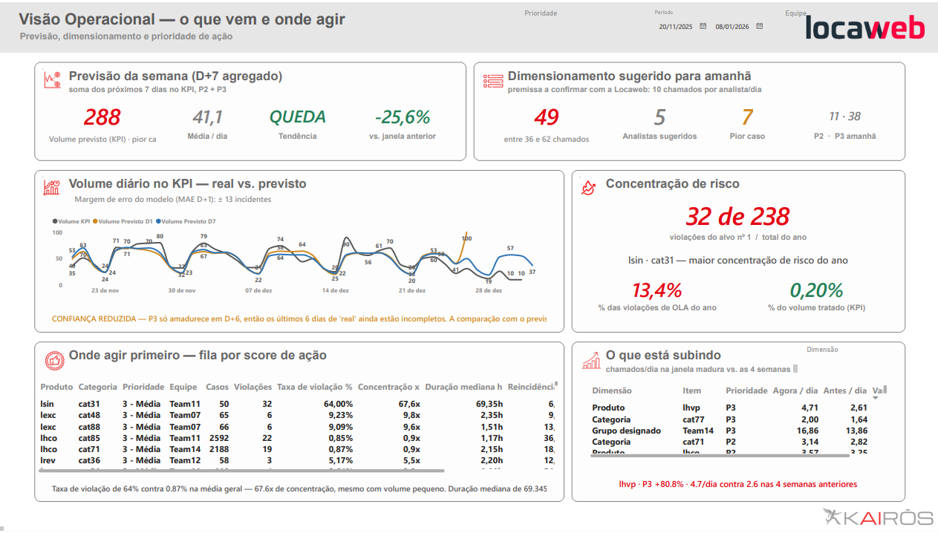
3 · DEMONSTRAÇÃO DA SOLUÇÃO
Dashboard — Visão Operacional
Indicadores
Previsão da semana
288 chamados em D+7, 41 por dia, queda de 25,6% contra a janela anterior.
Dimensionamento
49 chamados amanhã → 5 analistas, na premissa de 10 por analista/dia, a confirmar com a Locaweb
Real vs. previsto
Volume diário que entra no KPI, com a previsão D+1 e D+7 sobreposta ao realizado.
Onde agir primeiro
Fila por score de ação, com duração mediana e reincidência lado a lado.
KAIRÓS · Challenge Locaweb × FIAP 2026 · Sprint 4 — Solução Final
11

Slide 15
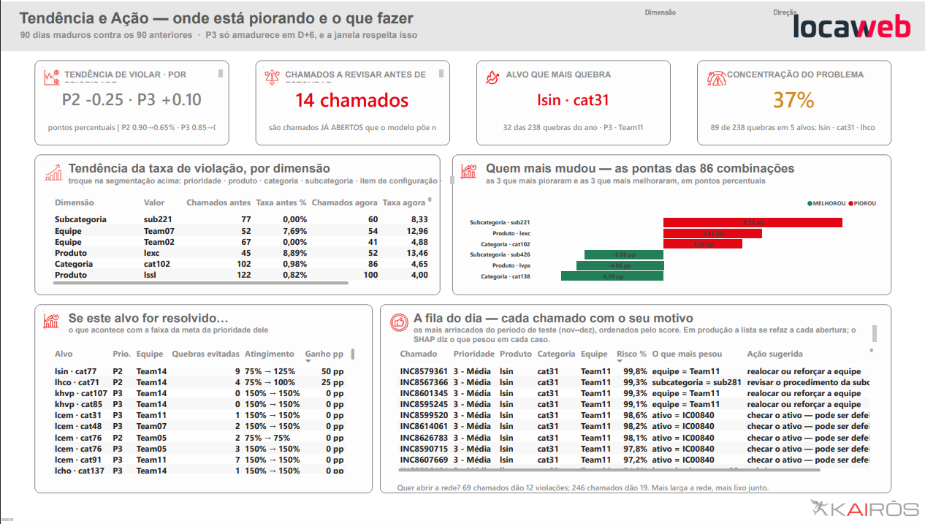
3 · DEMONSTRAÇÃO DA SOLUÇÃO
Dashboard — Tendência e Ação
Indicadores
A fila do dia
14 chamados a revisar antes de estourar; destes, 9 furaram o OLA no teste, contra 0,99% da base.
Quem mais mudou
90 dias maduros contra os 90 anteriores: sub221 subiu 8,3 pp, Team03 caiu 7,7 pp.
Concentração
37% das quebras do ano em 5 alvos; lsin·cat31 sozinho responde por 32 de 238.
Cada chamado com o motivo
O SHAP local diz o que pesou naquele caso e qual ação ele sugere.
KAIRÓS · Challenge Locaweb × FIAP 2026 · Sprint 4 — Solução Final
11

Slide 16
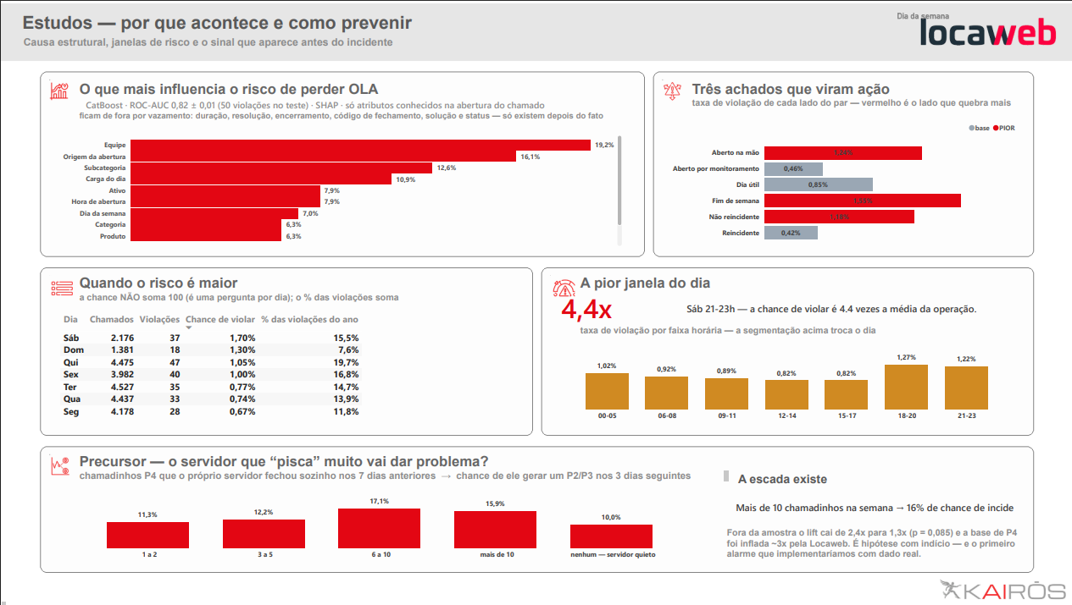
3 · DEMONSTRAÇÃO DA SOLUÇÃO
Dashboard — Visão Analitica
Indicadores
O que pesa no risco
CatBoost, ROC-AUC 0,82 ± 0,01. Equipe é o fator nº 1 com 19,2%; Prioridade é o último, com 5,1%.
Sem vazamento
Só atributos conhecidos na abertura; duração, resolução e status ficam de fora.
Três achados
Chamado manual viola 2,7x mais; reincidente viola menos, não mais; fim de semana, 1,8x.
Precursor
Servidor com mais de 10 chamadinhos P4 na semana: 16% de chance de incidente sério em 3 dias, contra 10% de um servidor quieto.
KAIRÓS · Challenge Locaweb × FIAP 2026 · Sprint 4 — Solução Final
11

Slide 17
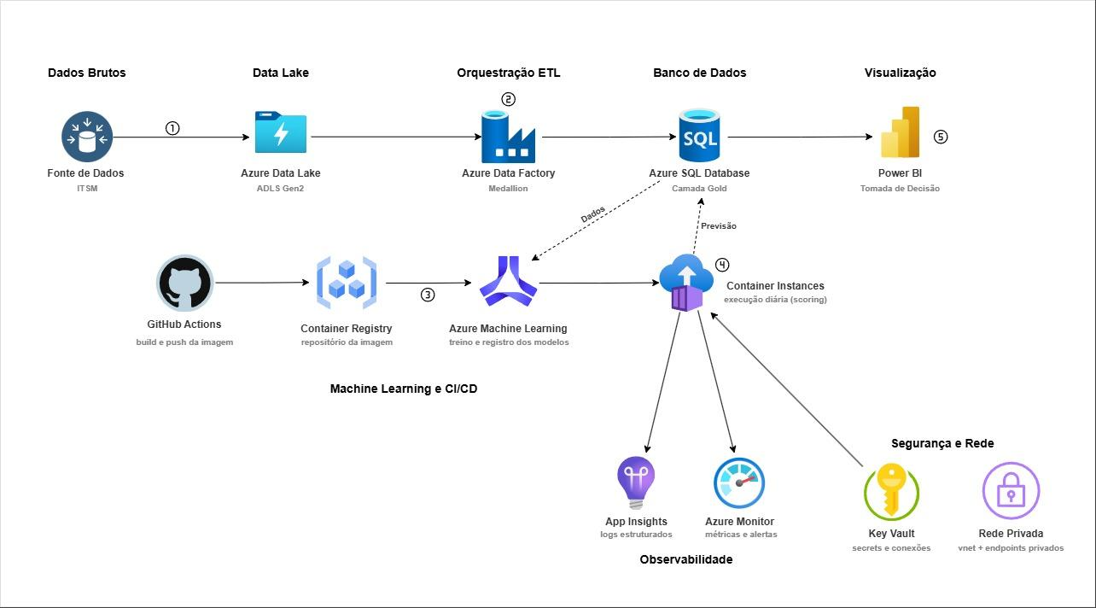
4 · ARQUITETURA DA SOLUÇÃO
Arquitetura Proposta — Azure
Padrão Medallion
1
Ingestão do ITSM (Excel/CSV) para o Data Lake ADLS Gen2 (Bronze + Silver).
2
Azure Data Factory orquestra o ETL e carrega a camada Gold no Azure SQL.
3
CI/CD (GitHub Actions + ACR) publica a imagem; Azure ML treina os modelos.
4
ACI executa o scoring diário e grava a previsão de volta no banco.
5
Power BI consome o dashboard; observabilidade e rede privada por padrão.
KAIRÓS · Challenge Locaweb × FIAP 2026 · Sprint 4 — Solução Final
8

Slide 18
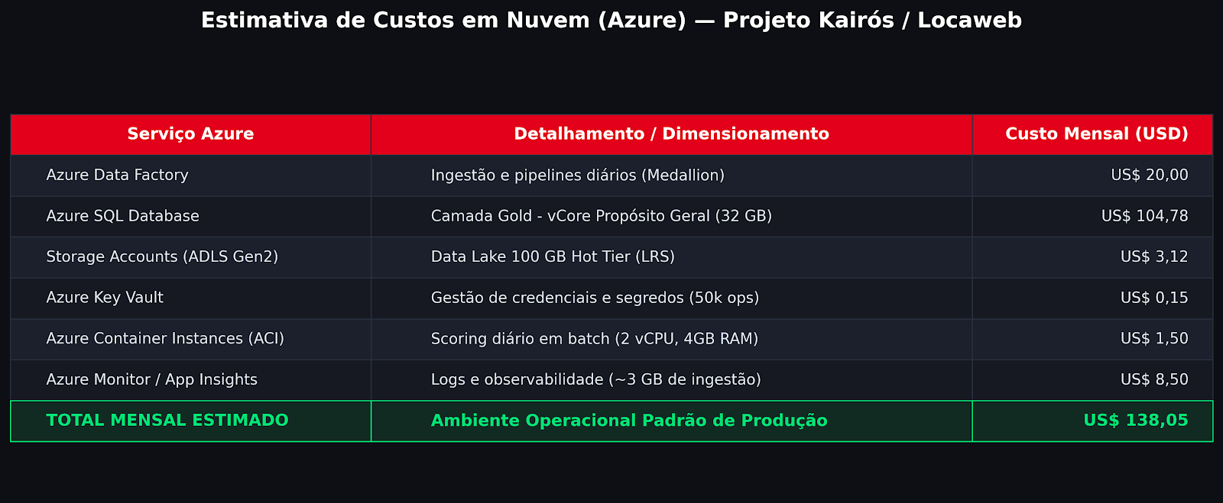
5 · PROJEÇÃO DE CUSTO
Investimento da Arquitetura
FONTE: CALCULADORA DE PREÇOS DA AZURE
KAIRÓS · Challenge Locaweb × FIAP 2026 · Sprint 4 — Solução Final
8

Slide 19


6 · CONCLUSÃO E PRÓXIMOS PASSOS
Síntese, aprendizados e evolução
Resultados obtidos
Próximos passos
Identificação de 63% dos atrasos (OLA) analisando/processando 20% da fila de incidentes.
Operacionalizar a solução na nuvem, atualizando os painéis em tempo real.
Tradução de mais de 11 mil descrições técnicas em 20 categorias claras.
Integração do modelo desenvolvido com o sistema de gestão de incidentes da LOCAWEB
KAIRÓS · Challenge Locaweb × FIAP 2026 · Sprint 4 — Solução Final
15

Slide 20




7 · Ganhos com a solução
O que a Ana terá de solução?
01
02
Antecipar incidentes
Identificar tendências
Previsão de volume para o próximo dia (D+1) e a próxima semana (D+7).
Por prioridade (P2 e P3 obrigatórias), por categoria, produto e item de configuração.
03
04
Projetar impacto nos KPIs
Apoiar a decisão operacional
Tendência diária de volume e de perda de OLA
Indicar onde agir preventivamente, com recomendações práticas para a operação.
KAIRÓS · Challenge Locaweb × FIAP 2026 · Sprint 4 — Solução Final
5

Slide 21

Grupo Kairós · Turma 2TSCPV · Challenge Locaweb × FIAP 2026

